Slide 1
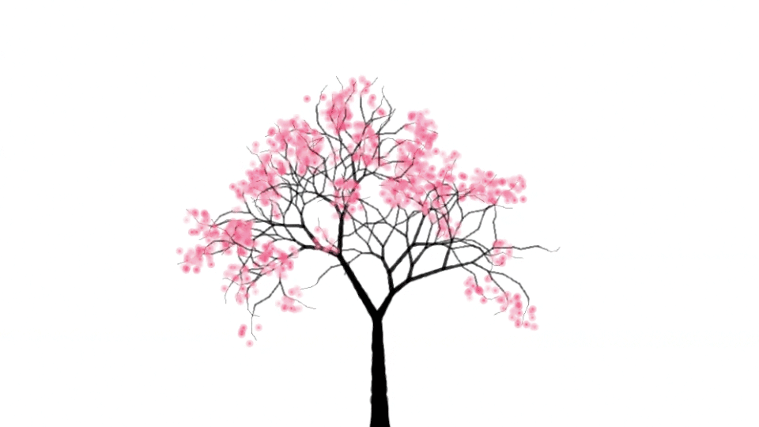
“ 정원 ”

Slide 2
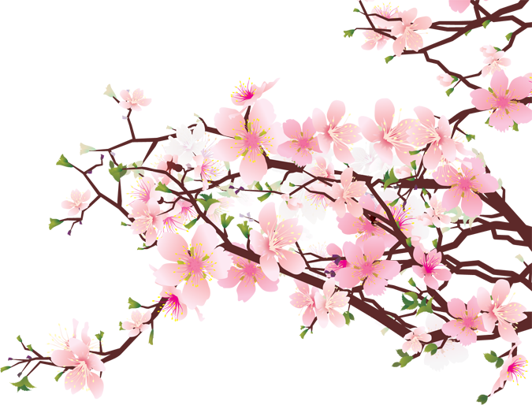
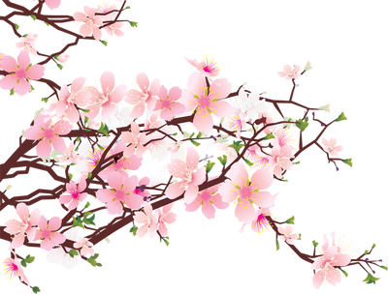
목차
01 종류
02 구성 요소
03 조성 원리
지센식 정원
카레산스이식 정원
로지식 정원
요소의 종류
주의 사항
있는 그대로의 자연 표현
차경 원리
축경 원리

Slide 3
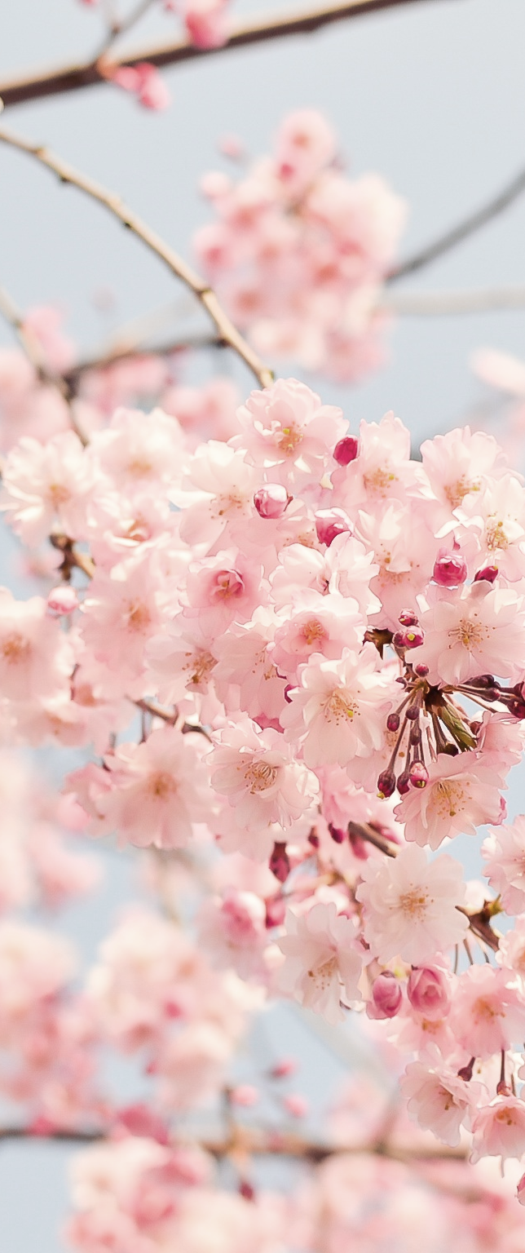
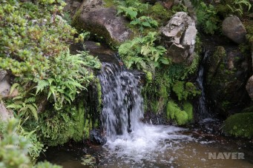
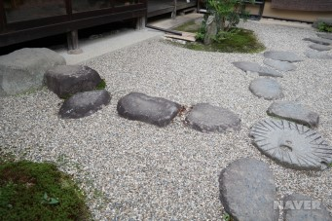
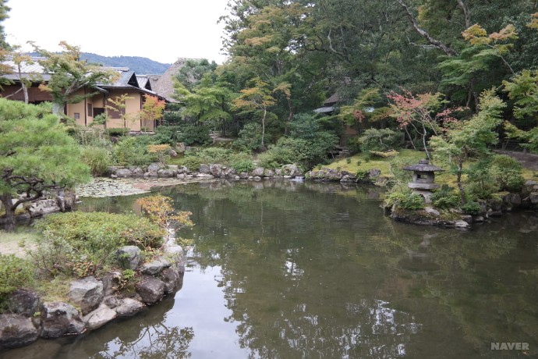
지센식 정원
기본적으로 연못, 주위에 감상거리
주유식 정원, 회유식 정원

Slide 4
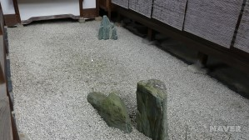
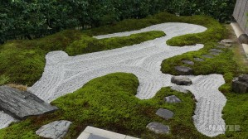
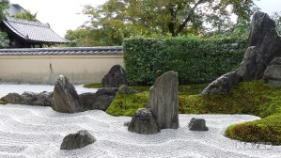
카레산스이식 정원
연못이나 흐르는 물 x,
잘게 부순 돌, 모래로 대체
선원식 정원, 지정식 정원

Slide 5
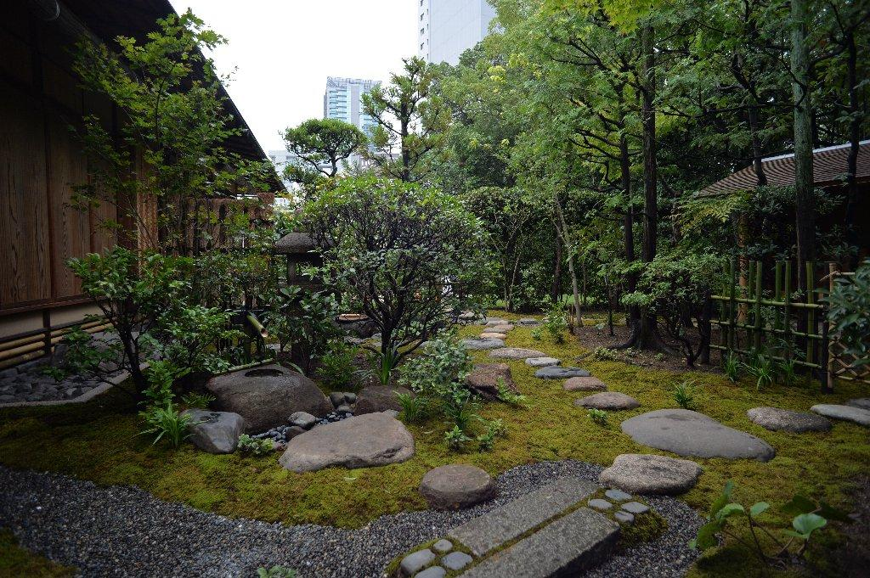
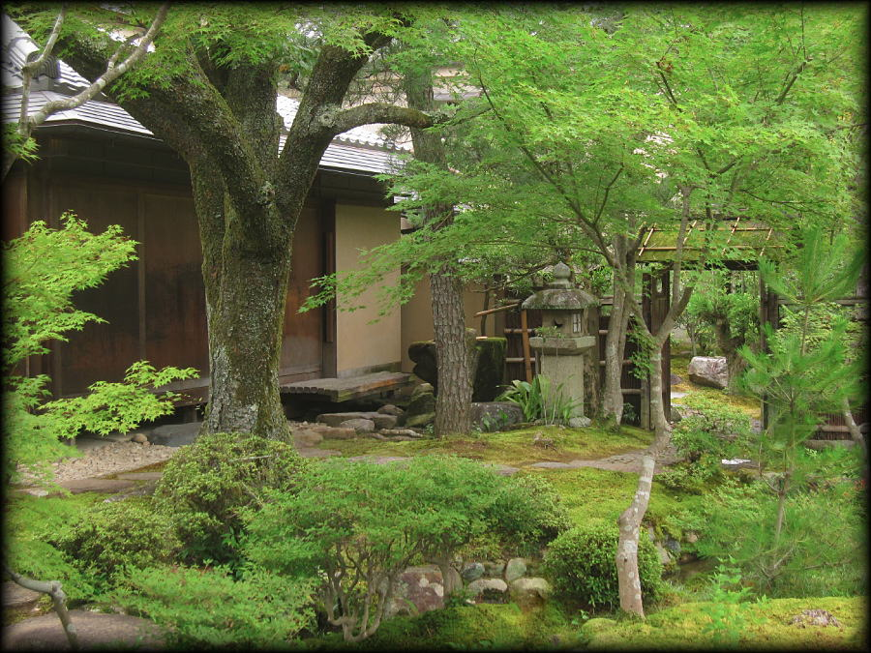
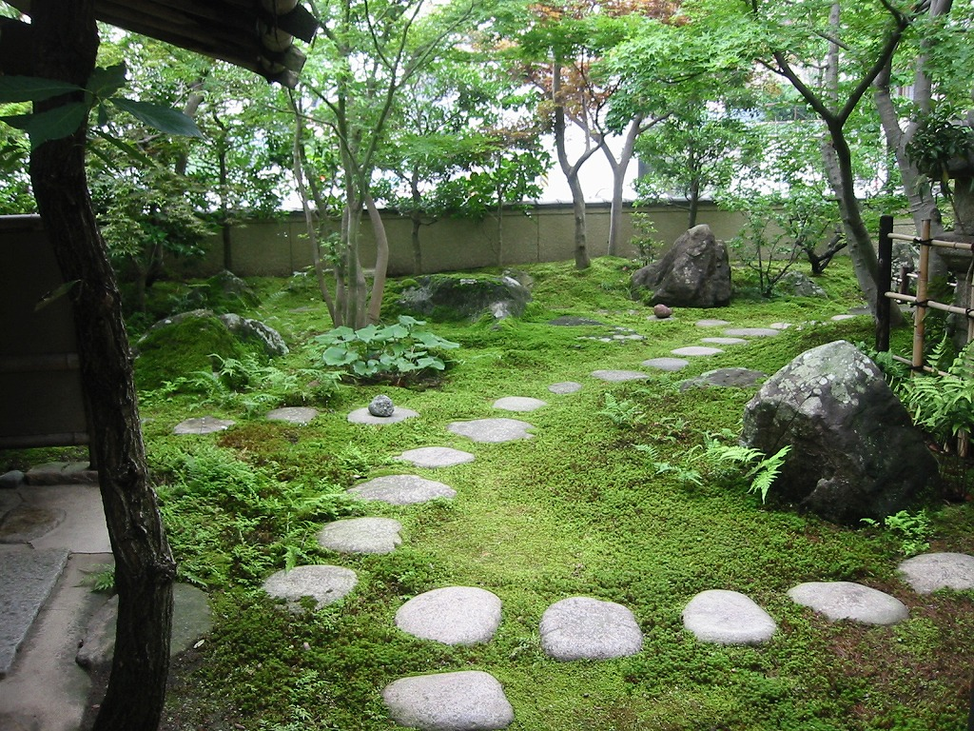
로지식 정원
로지 = 다실의 정원
쟈니와 라고도 함.
초암식 정원, 쇼인식 정원

Slide 6

구성 요소
연못과 물, 나무, 인공산
석등, 물을 담아 두는 돌그릇, 울타리
징검돌 (도비이시)
적절히 배열한 자연석 (이시구미)
길바닥에 깔아 두는 평평한 돌 (시키이시)
인공산 기슭에 만든 야트막한 언덕 (노스지)
구성 요소
및
주의점
주의점
구성 요소의 수효를 적절히 해야 한다.
구성 요소들은 모두 같은 크기의 것을 배열하지 않고
적절히 주종관계를 이루도록 한다.
(특히 자연석을 배치하는 데는 세심한 주의가 필요하다.)

Slide 7
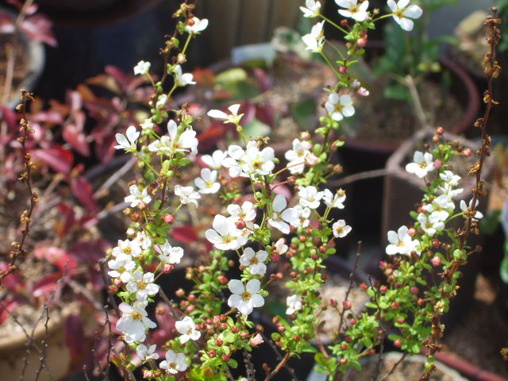
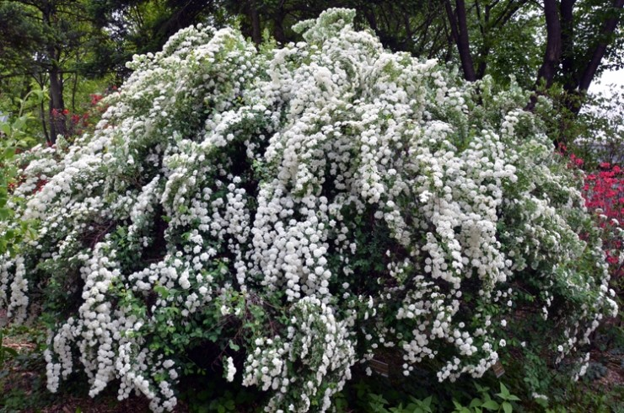
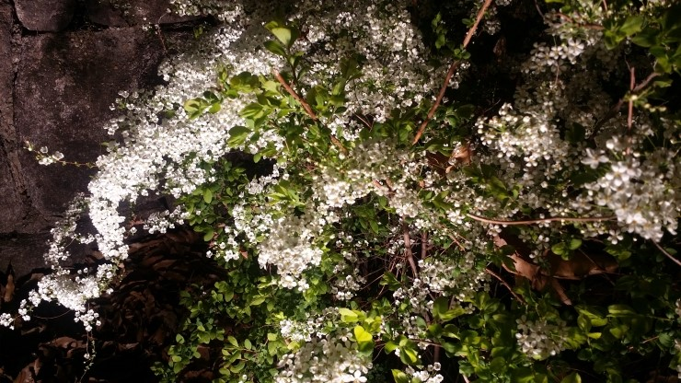
있는 그대로의 자연을 표현
자연의 섭리 그대로를 재현함으로써 인간과 자연의 이상적인 관계를 드러내는 기법

Slide 8
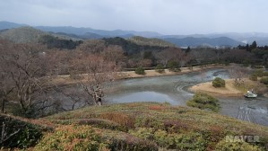
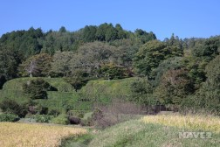
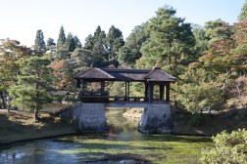
차경 원리
자연의 아름다움을 있는 그대로
보존하여 최상의 상태로
어느 공간에 모아 놓는다

Slide 9
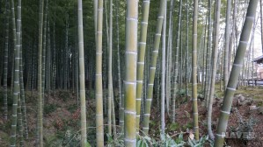
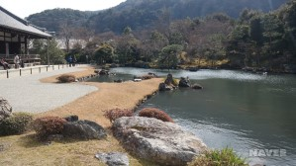
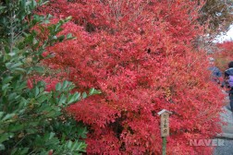
축경 원리
불교에서 말하는 이상 세계,
인간의 추상적인 의지를
구체적인 형상으로 조성해 낸다

